Slide 1
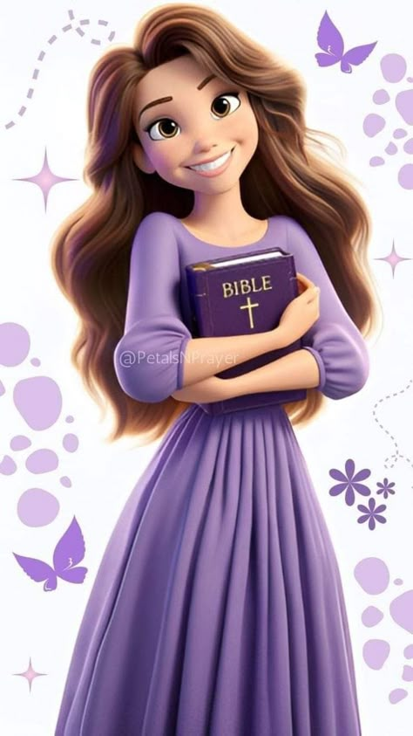
“RESCATADAS Y TRANSFORMADAS POR JESÚS”
MÁS CERCA DE LA IGLESIA

Slide 2
SERVICIO DE CANTO
#391 “¿LE IMPORTARÁ A JESÚS?”,
#409 “SI MI DÉBIL FE FLAQUEARE”.

Slide 4
Mujer 1. Desde la creación de este mundo
Mujer 2. Dios formó a la mujer
Mujer 3. Para darle vida eterna
Mujer 4. Y transformar todo su ser.
Todas: (todas las mujeres levantan el letrero de bienvenidos)
¡¡SEAN TODOS MUY BIENVENIDOS!

Slide 5
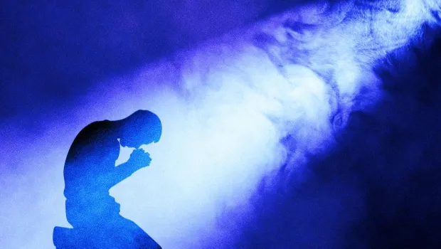
ORACIÓN DE RODILLAS

Slide 6
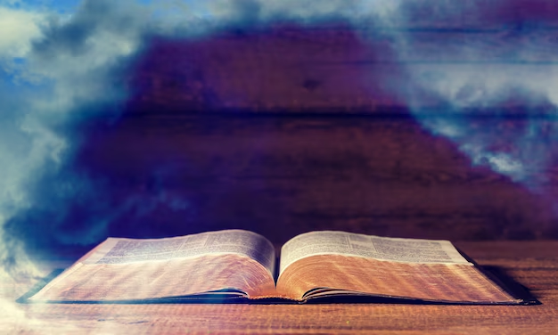
LECTURA BÍBLICA
Jeremías 29:11 “Porque yo sé los pensamientos que tengo acerca de vosotros, dice Jehová,
pensamientos de paz, y no de mal, para daros el fin que esperáis”.

Slide 7
PROPÓSITO
• Reflexionar y recordar que Dios está al pendiente de todas nuestras necesidades.
Es por eso, que desea que estemos bien en todas las áreas de nuestra vida; social, física, emocional y espiritual.
• Entender que Dios desea rescatarnos de aquellas situaciones adversas, que en muchas ocasiones nos hunden tanto, hasta el punto de hacernos creer que somos indignas ante su presencia.
• Entender que Dios no solo nos rescata, sino que transforma nuestras vidas

Slide 8
Desde el inicio de la historia de la humanidad,
hasta la actualidad, la mujer ha tenido un rol muy
importante como madre, esposa e integrante de la sociedad.
A menudo el cumplimiento de estos roles
la lleva a enfrentarse a diversas situaciones adversas,
las cuales le ocasionan tristeza, sufrimiento y dolor, y es en medio de estos escenarios que las fuerzas flaquean, los ánimos se agotan y la esperanza desaparece

Slide 9
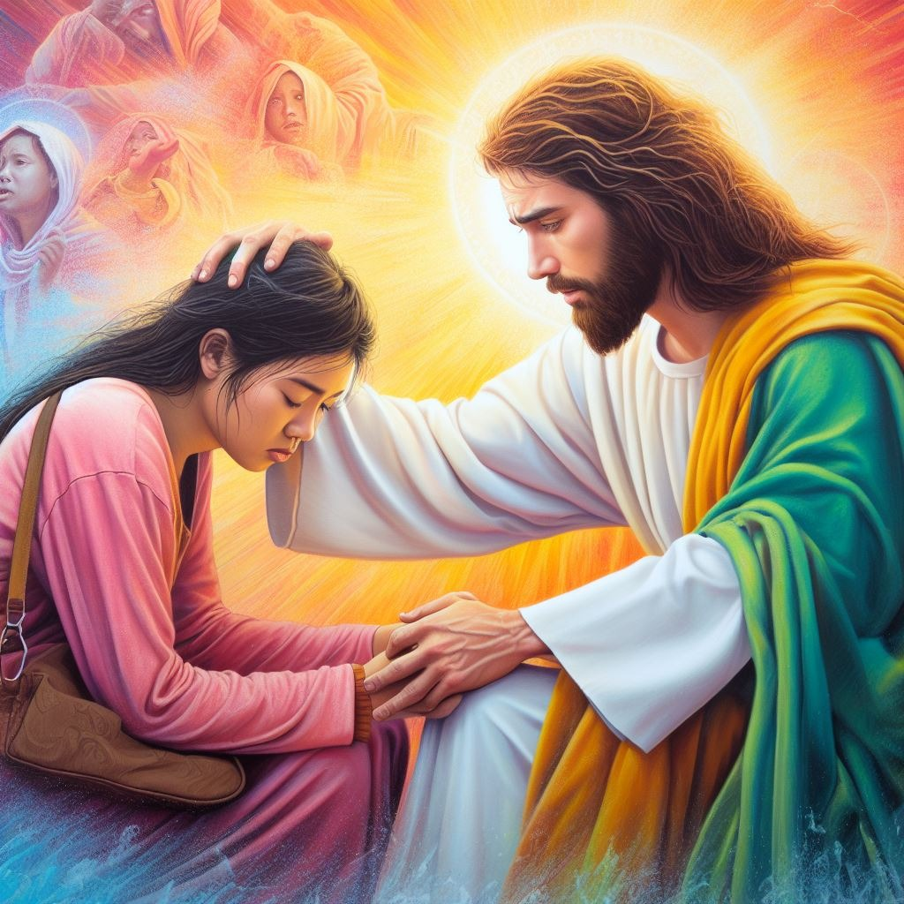
Es aquí donde figura el papel de nuestro Salvador, Cristo Jesús, pues desea rescatarnos y
transformar nuestras vidas. Jeremías 29:11 dice que los planes de Dios para sus hijas es que tengan
bienestar. La OMS afirma que el bienestar completo es físico, mental y social.

Slide 10
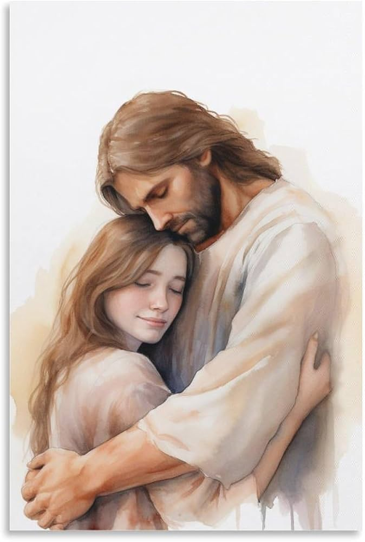
Al ser rescatadas por
Jesús experimentamos un bienestar más que completo, pues Él nos rescata física, mental, social y
espiritualmente. Es solo el rescate de Jesús en nuestras vidas que nos permitirá gozar de la verdadera felicidad.

Slide 11
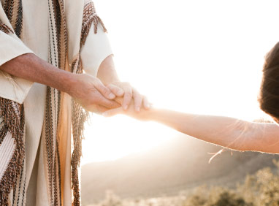
A lo largo de la historia, Jesús fijó su mirada en distintas mujeres a quienes rescató y transformó. Esta mañana escucharemos su testimonio y la manera en que sus vidas fueron rescatadas y transformadas.
Hoy, Él quiere hacer lo mismo en tu vida, ¿estás dispuesta a permitir que Jesús rescate y transforme
tu vida?

Slide 12
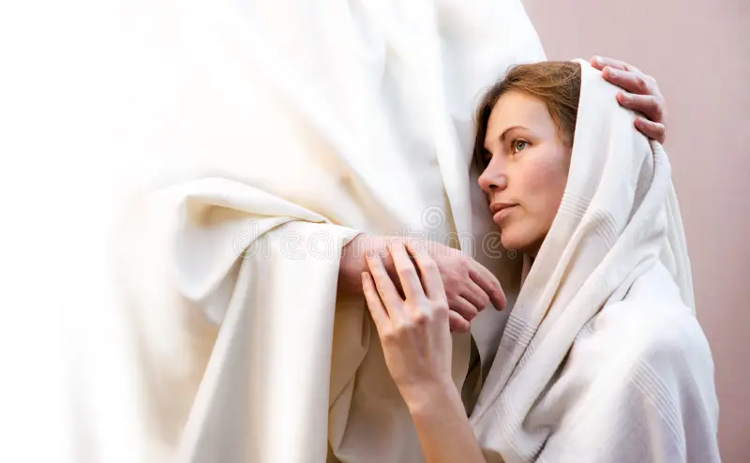
HIMNO DE ALABANZA
#288 “AL CONTEMPLARTE, MI SALVADOR”.

Slide 13
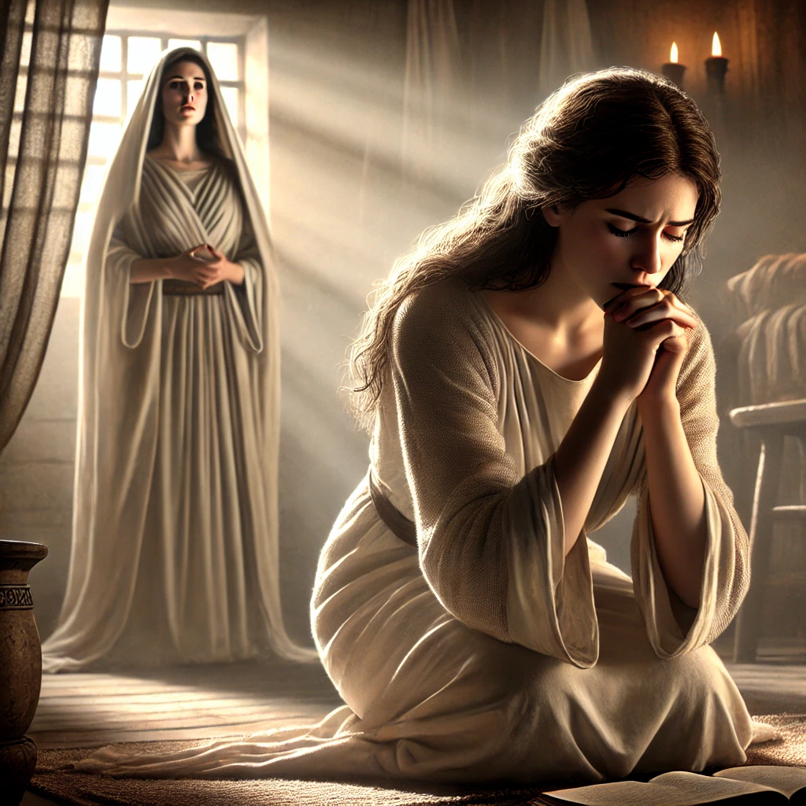
ANA
Buenos días, yo soy Ana,
si bien es cierto, Dios me rescató en muchos ámbitos de mi vida, pero
hoy quiero compartirles la forma en la que me rescató de una necesidad social, pues al ser estéril,
mucha gente se burlaba de mí. Dentro de ellas Penina, pues yo no podía dar hijos… Lo único que quería era esconderme, pasar desapercibida, que nadie me viera; pues esto realmente me llenaba de vergüenza. Pero la oración fue mi refugio.

Slide 14
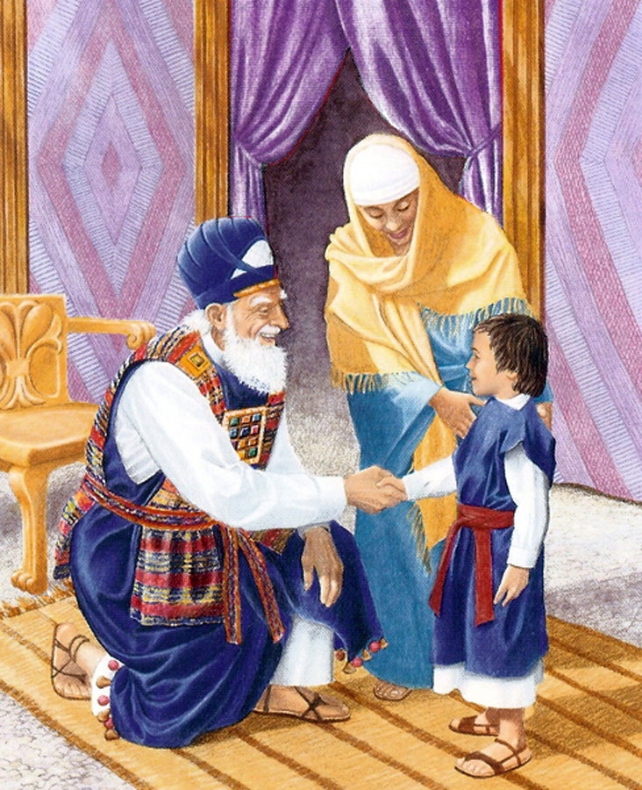
Le pedí a Dios que me diera un hijo y Él me lo concedió.
Quizá en esta mañana haya alguien que en algún momento se haya sentido tan avergonzada, al grado
de querer que nadie la vea, si es tu caso, recuerda que Cristo Jesús está dispuesto a rescatarte, solo
habla con Él, cuéntale cuál es tu necesidad, y estoy segura que, así como contestó mi oración, lo hará
también con la tuya.

Slide 15
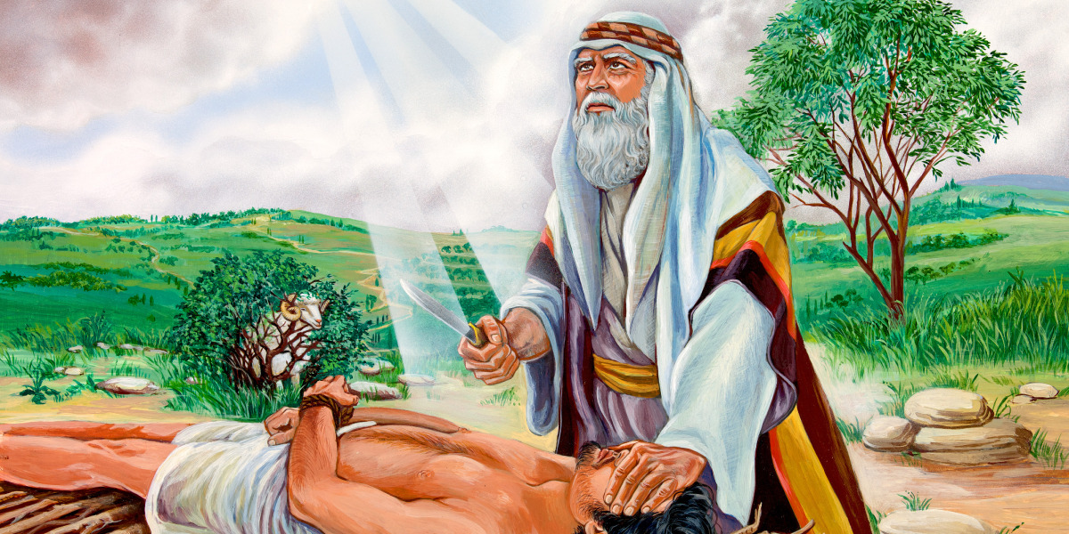
NUEVO HORIZONTE
EVANGELISMO
¿QUÉ IMPIDE QUE EL SEÑOR SE REVELE EN TU FAMILIA?

Slide 16
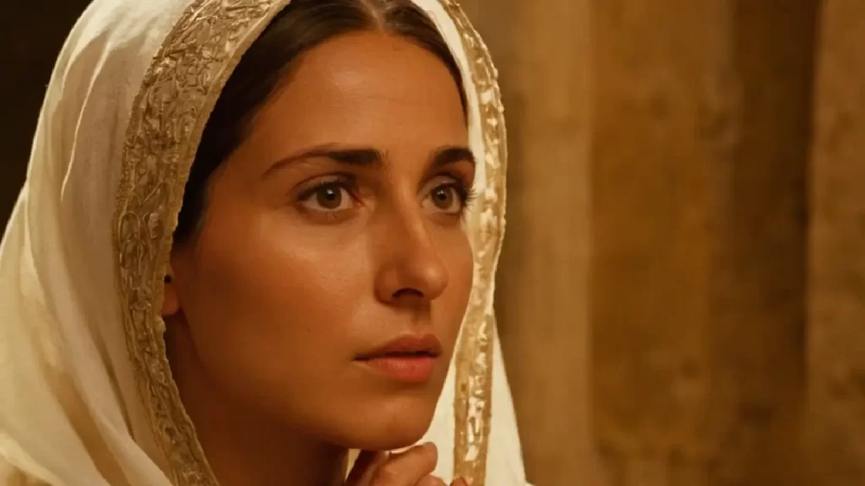
MUJER CON FLUJO DE SANGRE
Me siento muy contenta al saber que mi testimonio puede ser de gran bendición para muchas mujeres.
Me encontraba cansada, agotada y sin esperanza, pues desde hacía 12 años padecía una enfermedad que estaba acabando poco a poco con mi vida. Durante todo este tiempo, acudí con diversos médicos para poder sanar ese flujo de sangre que tanto sufrimiento me causaba, o hemorragias, mejor conocido
en este tiempo, pero todo fue en vano, nadie había logrado ayudarme y mi vida poco a poco se iba apagando.

Slide 17
Pero un día, ¡todo cambió! La esperanza volvió a mi vida, pues escuché hablar de Jesús, y según lo que se decía, había sanado a muchas personas de diversas enfermedades.
Así que sin dudarlo me apresuré para ir a su encuentro.
Cuando llegué al lugar donde se encontraba, me acerqué lo más
que pude a Él, pues en mi mente pensaba; si tan solo tocare su manto, de seguro quedaré sana, y así
fue. Jesús me sanó de esa enfermedad que hacía años me atormentaba.

Slide 18
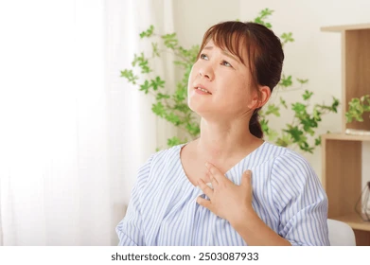
Tal vez hoy tú también te encuentras sufriendo por alguna enfermedad que te deja sin fuerzas, que te
lastima, que te tiene sin esperanza. Te invito a que busques a Dios y deposites en Él tu confianza, y
ten la seguridad, que Él, así como me rescató de aquella enfermedad, lo hará también contigo.

Slide 19
CANTO ESPECIAL

Slide 20
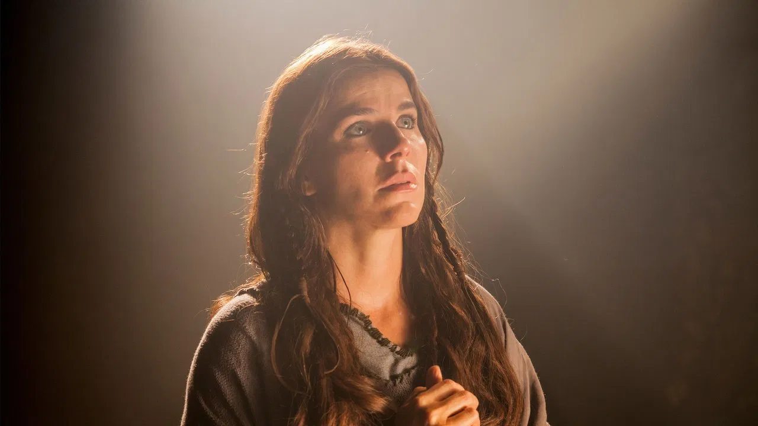
MARÍA MAGDALENA
Me siento muy privilegiada de poder compartirles mi
testimonio. Si tuviera que describir las necesidades que Dios atendió en mi vida, realmente abarcaría
todas las áreas; social, física, emocional y espiritual. Pero esta mañana quiero compartirles la manera
en la que Jesús rescató mi vida emocional.

Slide 21
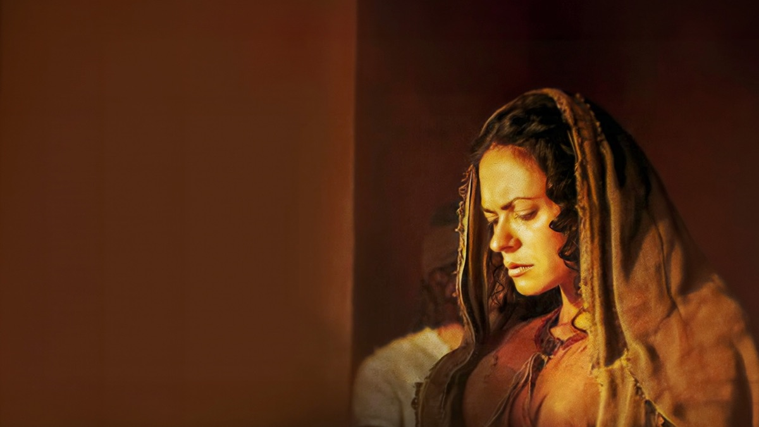
Me sentía indigna, mi autoestima estaba por los suelos y mis ánimos habían desaparecido. A lo largo
de mi vida, había cometido muchos errores los cuales me hacían sentir de esta manera. Y es que
cuando como mujer, pierdes la dignidad y el amor propio, nada tiene sentido, sientes que no mereces
nada y es por esto que la tristeza, el vacío y la desesperanza inundan tu vida.

Slide 22
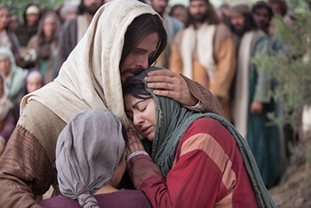
Pero un día, mi vida
cambió por completo, pues cuando todos pensaban que lo único que merecía era la muerte… Jesús
me rescató, evitó que me apedrearan y más que eso, perdonó mis pecados. Y a partir de ese momento,
mi vida ya no fue igual, pues entendí que, si Jesús me amaba al grado de perdonar mis pecados, yo
también debía hacerlo.

Slide 23
Seguramente, al igual que yo, tú también te has sentido indigna. Pero hoy, Jesús está dispuesto a
rescatarte, pues te ama y desea que vivas emocionalmente plena para compartir con otros del amor de Cristo Jesús.

Slide 24
MISIONERO MUNDIAL

Slide 25
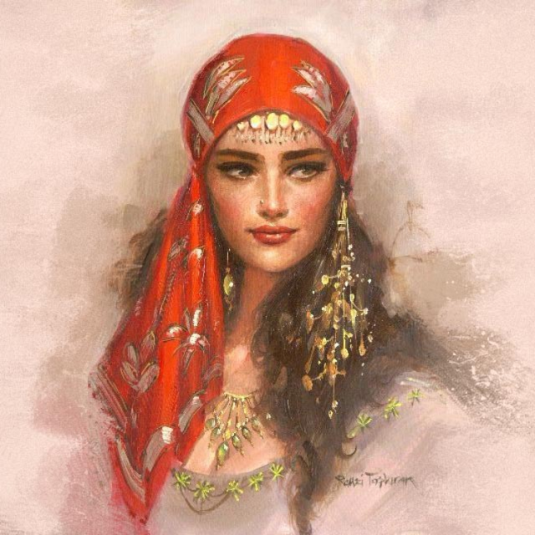
RAHAB
Es un placer poder contribuir con este tema “rescatadas y transformadas por Jesús”. Y es que, si hay alguien que puede testificar de rescate, esa soy yo.
Mi vida era totalmente vacía, sin sentido, sin rumbo. Para ganarme la vida me dedicaba a hacer cosas
que iban en contra de la voluntad de Dios, aunque realmente yo no le conocía.

Slide 26
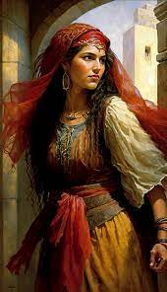
Pero un día Dios fijó
su mirada en mí y me llenó de gracia y misericordia y estoy segura que a partir de ahí todo cambió,
pues cuando se trató de creer en Él, yo lo hice, aún sin conocerle, pues Dios ya había sembrado en mí la fe. Dios rescató mi vida espiritual, pues antes de conocerle no tenía un Dios poderoso al cual acudir
en mis momentos difíciles.

Slide 27
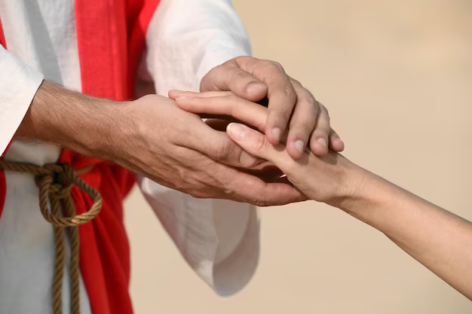
Hoy sé que Él tenía grandes planes para mí,
pues incluso mi nombre
aparece en los héroes de la fe. De la misma manera, puede ser que tu fe esté desfalleciendo, o peor
aún, la hayas perdido. Dios desea rescatarte y recuperar en ti la fe que hará que tu vida tenga sentido.

Slide 28
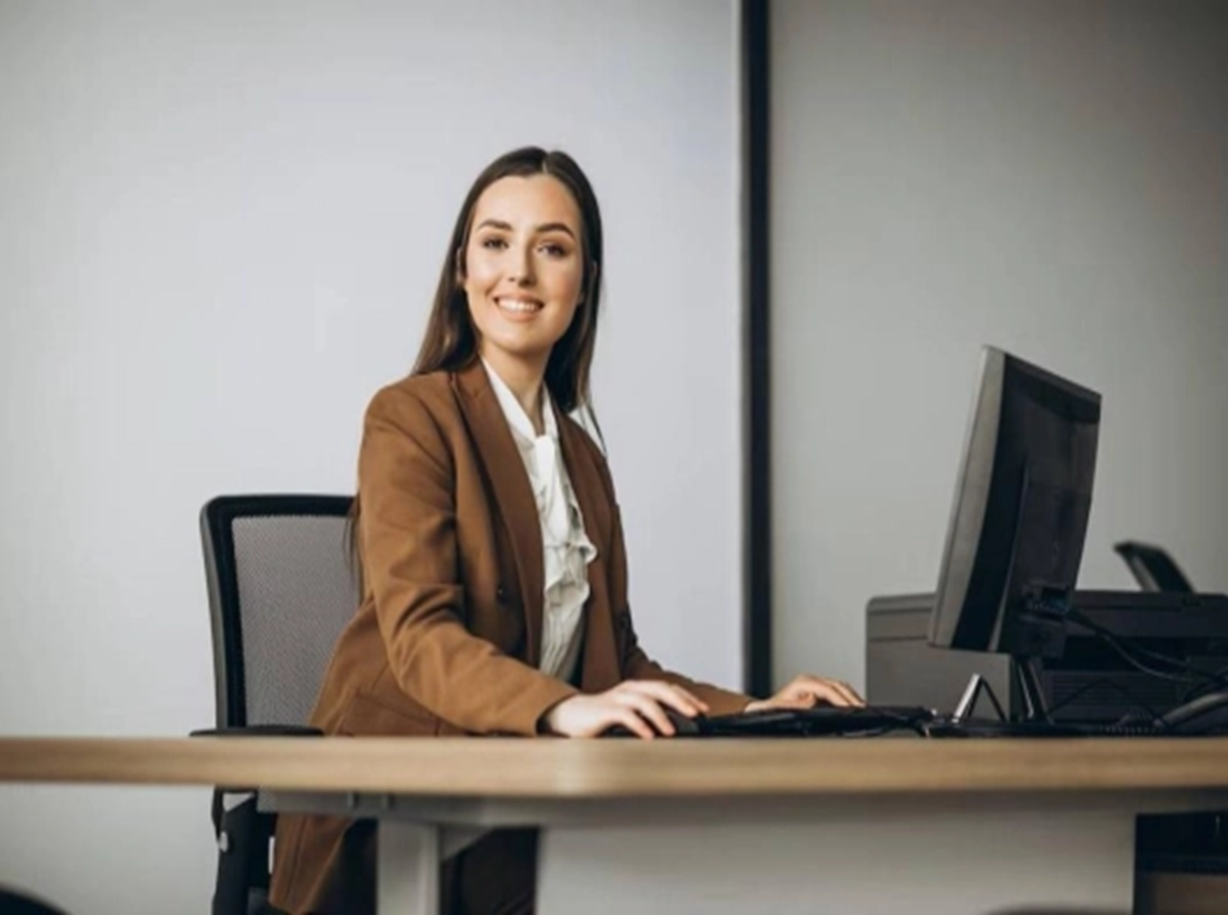
INFORME
SECRETARIAL

Slide 29
Como hemos escuchado, Dios desea rescatarnos en todas las áreas de nuestras vidas; social, física,
emocional y espiritual. Él quiere que gocemos de un bienestar completo, en el que como mujeres
seamos plenas en todo. Esto con la finalidad de que nuestras vidas sean transformadas y podamos
cumplir la misión que Dios nos ha encomendado, brillar para que otros vean en nuestras vidas el
reflejo de Cristo Jesús.

Slide 30
VERSÍCULO PARA MEMORIZAR

Slide 31
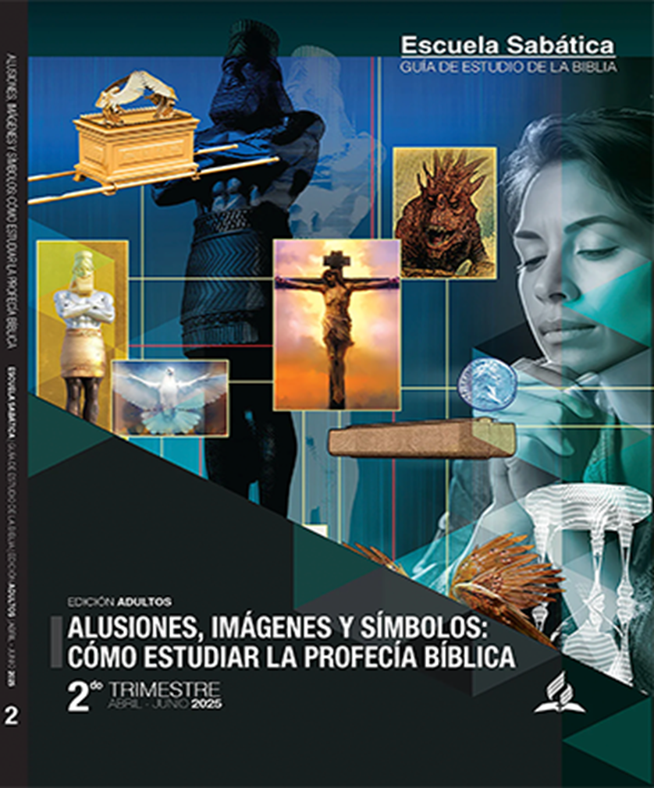
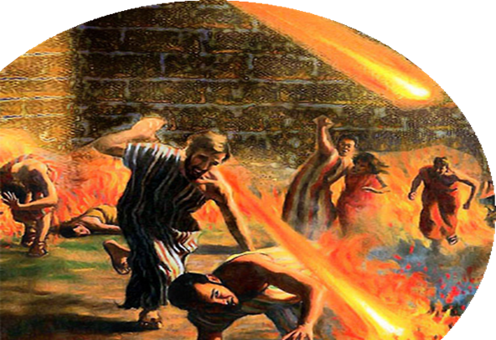
REPASO DE LA LECCIÓN # 10
SOBRE QUIENES HA LLEGADO EL FIN

Slide 32
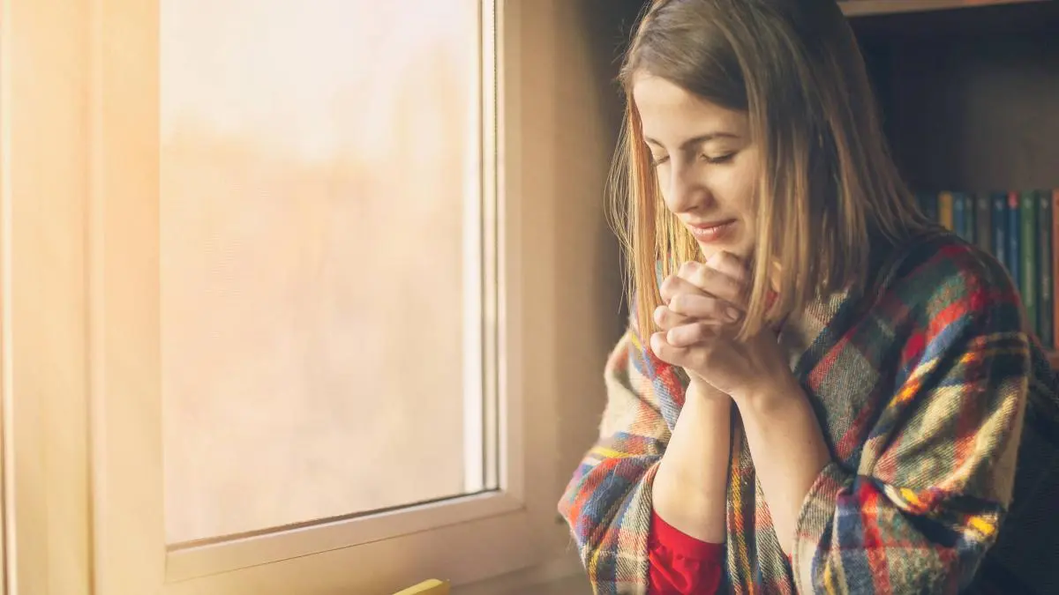
CONCLUSIÓN
Invitar a todas las mujeres a pasar al frente para hacer una oración especial de consagración por sus
vidas. Realizar la siguiente lectura antifonal con la congregación:

Slide 33
Mujeres: Bienaventuradas las mujeres generosas
Congregación: Porque ellas recibirán la bendición del Señor.
Mujeres: Bienaventuradas las mujeres humildes,
Congregación: Porque ellas heredarán la tierra.
Mujeres: Bienaventuradas las mujeres que temen a Dios,
Congregación: Porque Él será el centro de sus vidas.
Mujeres: Bienaventuradas las mujeres sabias,
Congregación: Porque ellas recibirán discernimiento.
Mujeres: Bienaventuradas las mujeres de Fe,
Congregación: Porque ellas verán a Dios.
Mujeres: Bienaventuradas las mujeres que han sido rescatadas por Dios
Congregación: Porque de ellas es el reino de los Cielos.

Slide 34
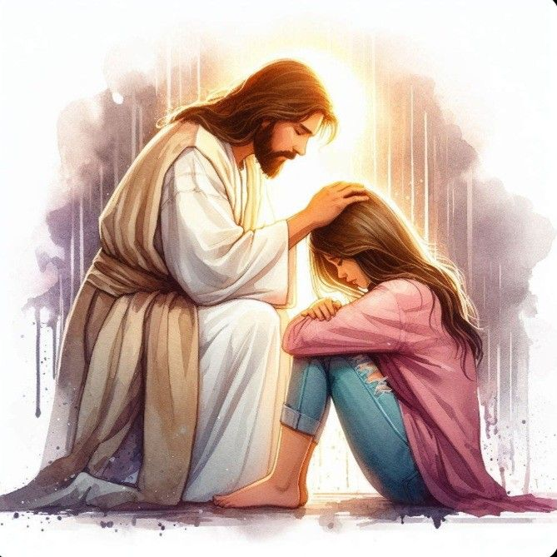
HIMNO FINAL
# 112 “NINGÚN OTRO ME AMÓ CUAL CRISTO”.

Slide 35
ORACIÓN FINAL
Hacer énfasis en la misión especial de las mujeres y dedicarlas a Dios a través de la oración

